Slide 1

CHÀO MỪNG CÁC CON
ĐẾN VỚI TIẾT TỰ NHIÊN VÀ XÃ HỘI LỚP 2

Slide 2

An toàn khi đi trên phương tiện
giao thông (tiết 2)
Bài 9

Slide 3

Yêu cầu cần đạt
- Biết quy định khi đi trên xe buýt; quan sát, trình bày ý kiến khi đi trên một số phương tiện giao thông.
*Phát triển năng lực và phẩm chất:
- Chia sẻ mọi người cùng thực hiện quy định khi đi trên một số phương tiện giao thông.

Slide 4

Hình thành kiến thức

Slide 5

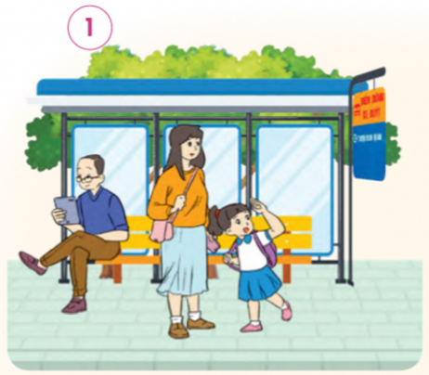
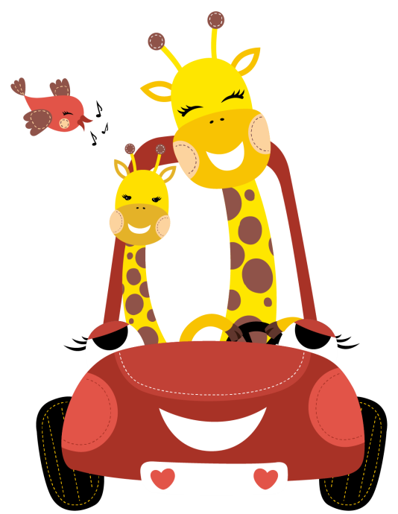
2
An toàn khi đi xe buýt
Dựa vào các hình và thông tin dưới đây, nêu một số quy định khi đi xe buýt.
Chờ xe ở bến hoặc điểm dừng xe, không đứng sát mép đường.

Slide 6
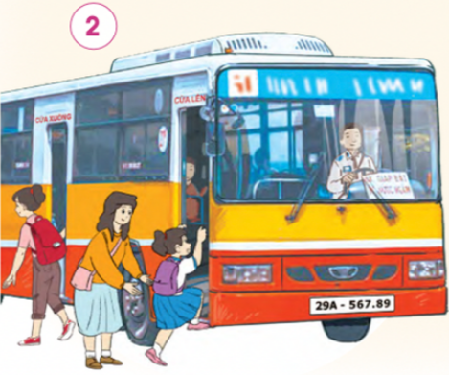
Một số quy định khi đi xe buýt
Ngồi vào ghế. Nếu đứng phải vịn vào cột đỡ hoặc móc vịn.

Slide 7
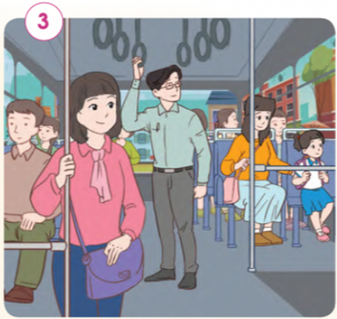
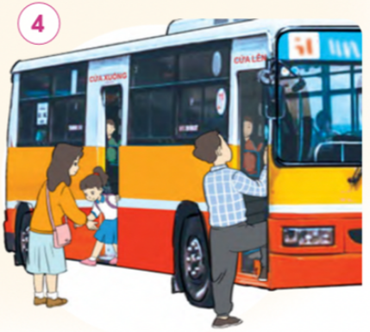
Một số quy định khi đi xe buýt
Lên và xuống xe khi xe đã dừng hẳn. Đi theo thứ tự, không chen lấn, xô đẩy.

Slide 8
Một số quy định khi đi xe buýt
Chờ xe ở bến hoặc điểm dừng xe, không đứng sát mép đường.
Ngồi vào ghế. Nếu đứng phải vịn vào cột đỡ hoặc móc vịn.
Lên và xuống xe khi xe đã dừng hẳn. Đi theo thứ tự, không chen lấn, xô đẩy.

Slide 9


Chia sẻ với các bạn và những người xung quanh về cách đi xe buýt để đảm bảo an toàn.

Slide 10
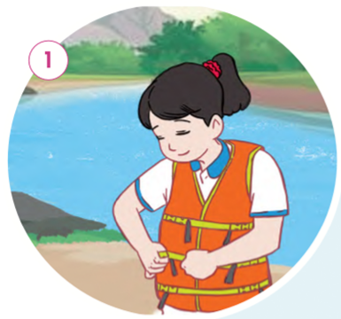
3
An toàn khi đi thuyền
Dựa vào các hình và thông tin dưới đây, nêu một số quy định khi đi thuyền.
Mặc áo phao đúng cách.

Slide 11
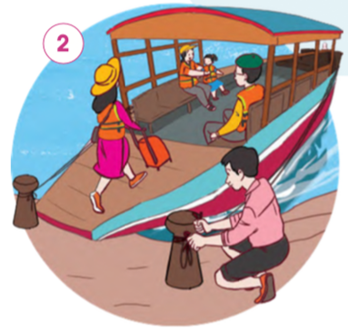
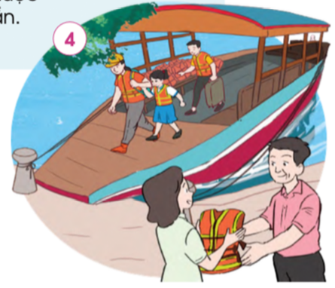
Một số quy định khi đi thuyền
Lên và xuống khi thuyền đã được neo chắc chắn.

Slide 12
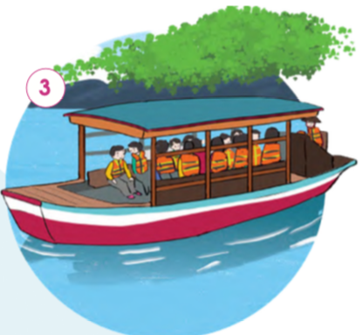
Một số quy định khi đi thuyền
Khi ở trên thuyền: Ngồi cân hai bên thuyền; ngồi yên, không đứng, không cho tay, cho chân xuống nước.

Slide 13
Một số quy định khi đi thuyền
Mặc áo phao đúng cách.
Khi ở trên thuyền: Ngồi cân hai bên thuyền; ngồi yên, không đứng, không cho tay, cho chân xuống nước.
Lên và xuống khi thuyền đã được neo chắc chắn.

Slide 14
Chia sẻ với các bạn và những người xung quanh về cách đi thuyền để đảm bảo an toàn.

Slide 15
Vận dụng

Slide 16
Ghi nhớ an toàn khi đi trên
xe buýt, trên thuyền.

Slide 17

Chào các con.
Chúc các con học tập tốt!

